Slide 1

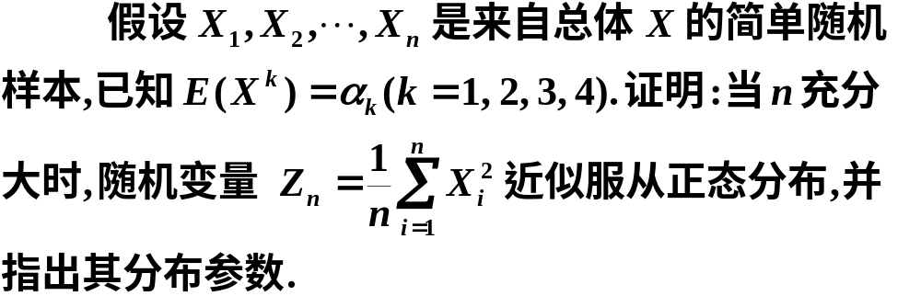
1.
解

Slide 2

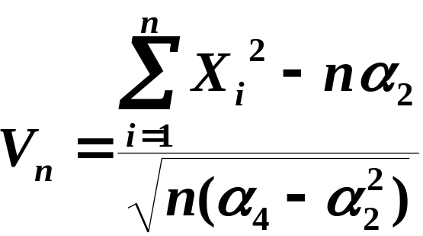
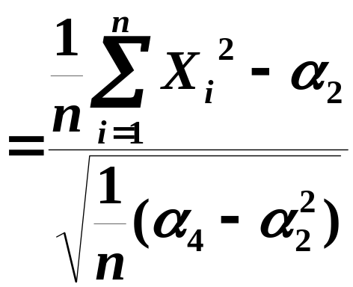
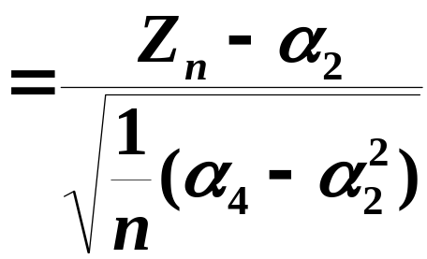
根据德莫佛－拉普拉斯定理知
的极限分布是标准正态分布.

Slide 3



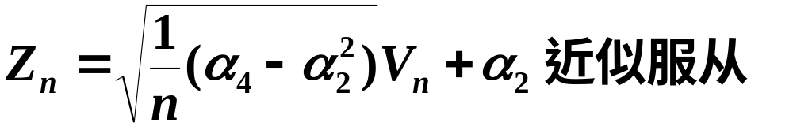


Slide 4
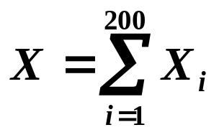
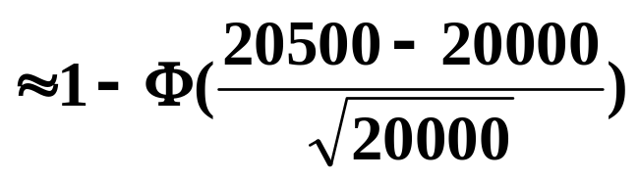
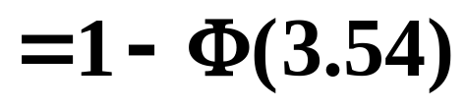
2.用机器包装味精,每袋味精净重为随机变量,期望
值为100克,标准差为10克,一箱内装200袋味精,求一箱味精净重大于20500克的概率?
解:
设一箱味精净重为X,箱中第i袋味精净重为X_{i},(i=1,2,…,200)
则 X₁,X₂,…,X₂₀₀独立同分布, EX_{i}=100, DX_{i}=10²=100,
且
由独立同分布的中心极限定理得:
X近似服从正态分布,
E(X)=200E(X_{i)}=20000,
D(X)=200D(X_{i)}=20000,
所求为P(X>20500)=
1-P(X≤20500)
=0.0002
故 一箱味精净重大于20500的概率为0.0002.

Slide 5
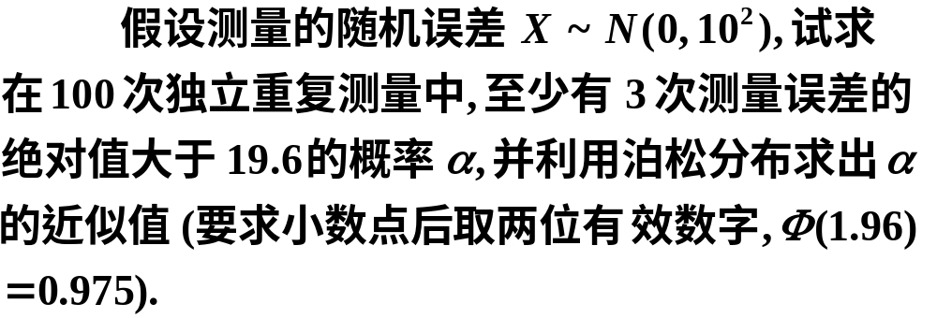
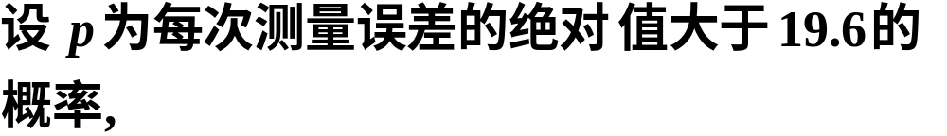
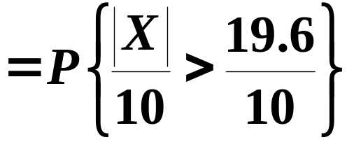

3.
解

Slide 6
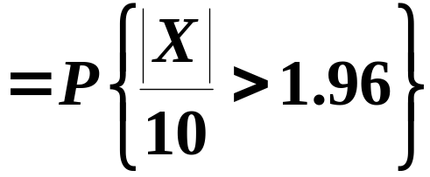
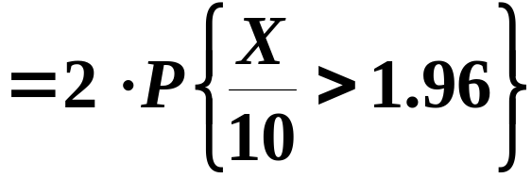




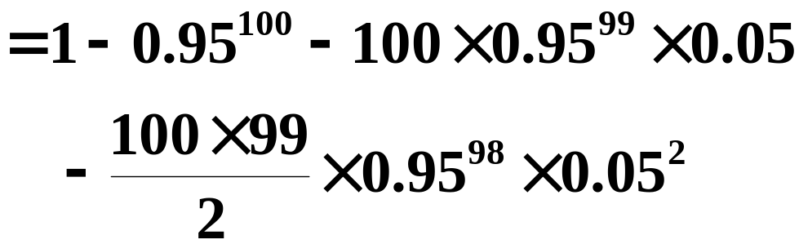

Slide 7
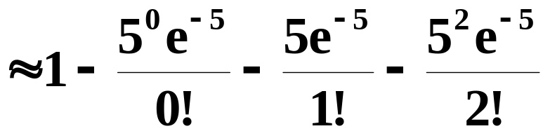
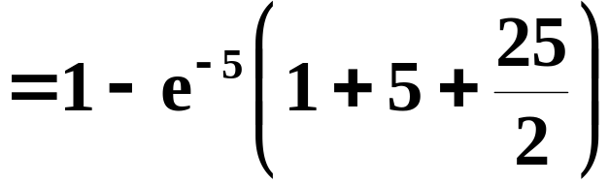

由泊松定理知,

Slide 8
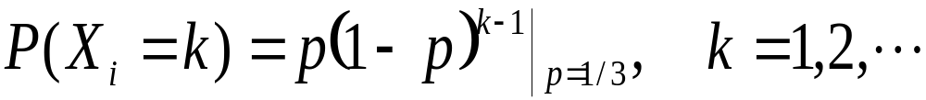
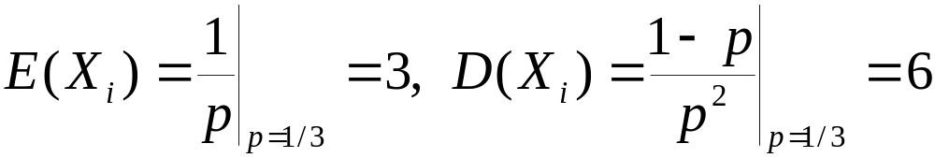
4. 售报员在报摊上卖报, 已知每个过路
人在报摊上买报的概率为1/3. 令X 是出售
了100份报时过路人的数目，求
P (280 ≤ X ≤ 320).
解:令X_{i} 为售出了第 i – 1 份报纸后到售出
第i 份报纸时的过路人数, i = 1,2,…,100

Slide 9
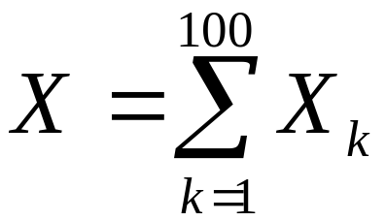
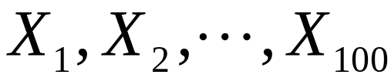
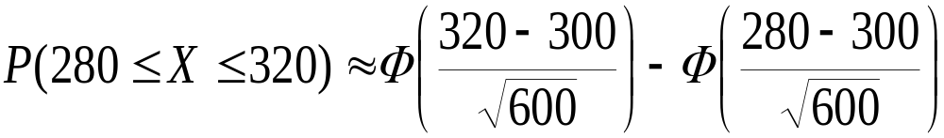
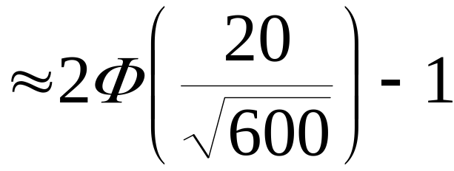
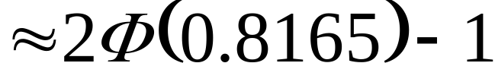

相互独立,
由独立同分布中心极限定理, 有

Slide 10
5. 检验员逐个检查某产品,每查一个需
用10秒钟. 但有的产品需重复检查一次，
再用去10秒钟. 若产品需重复检查的概率
为 0.5, 求检验员在 8 小时内检查的产品多
于1900个的概率.
解: 若在 8 小时内检查的产品多于1900个,
即检查1900个产品所用的时间小于 8 小时.
设 X 为检查1900 个产品所用的时间(秒)
设 X_{k} 为检查第 k 个产品所用的时间(单位：秒), k = 1,2,…,1900

Slide 11
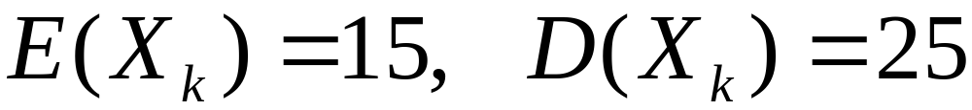

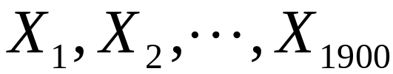
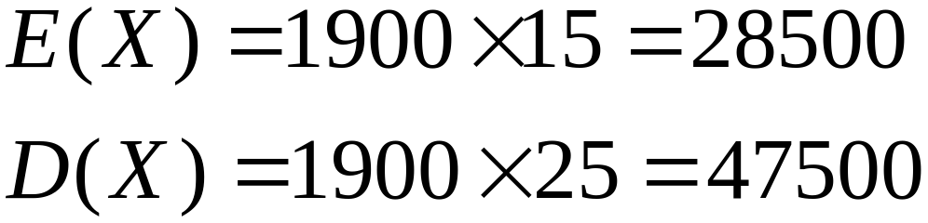

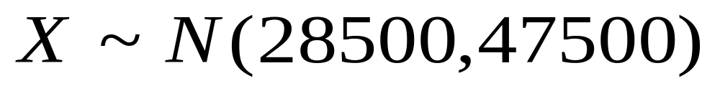
X_{k}
10 20
P
0.5 0.5
相互独立同分布,

Slide 12
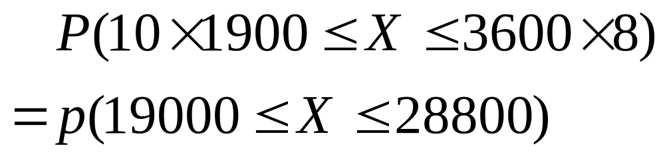
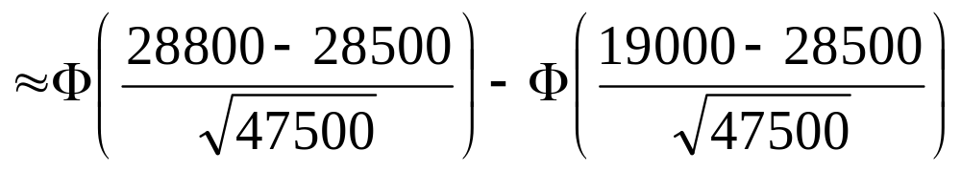
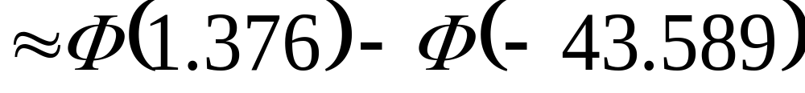


Slide 13
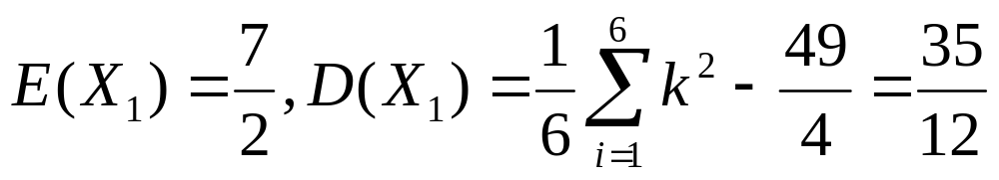
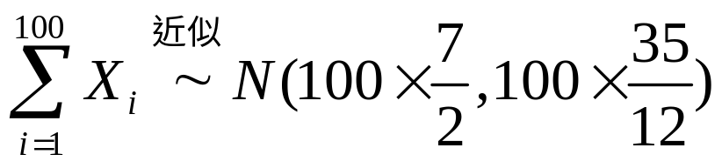
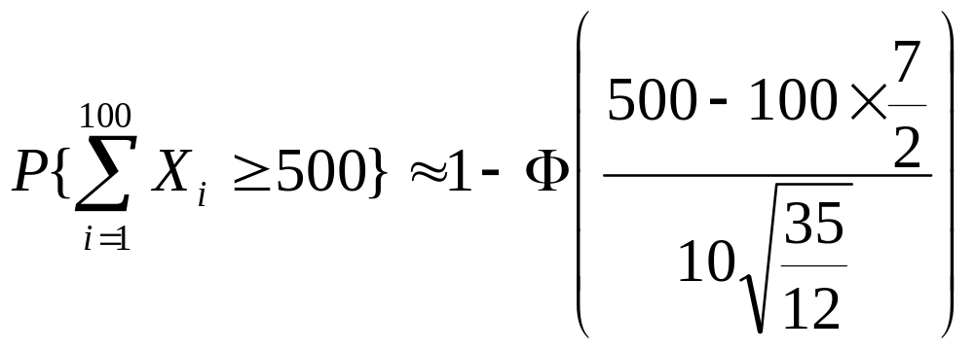
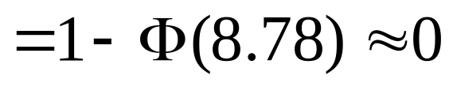
6. 将一颗骰子连掷100次，则点数之和不少于500的概率是多少？
解 设 X_{k}为第k 次掷出的点数,k=1,2,…,100,则
X₁,…,X₁₀₀独立同分布.
由中心极限定理

Slide 14
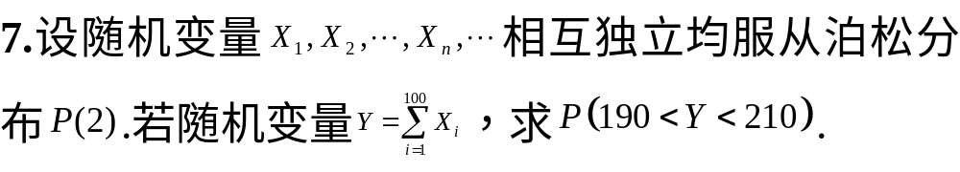

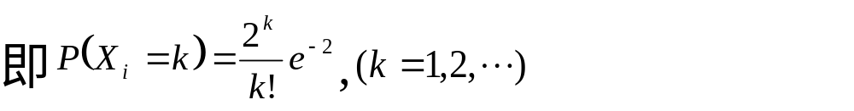
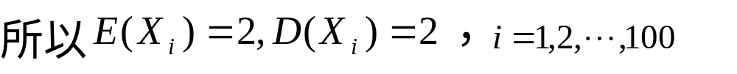
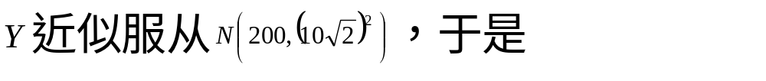
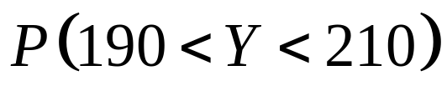
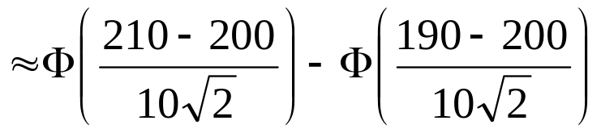
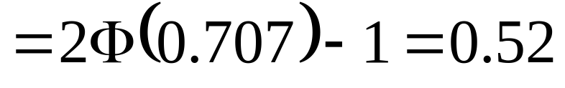

Slide 15
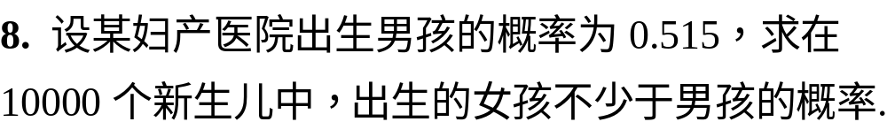
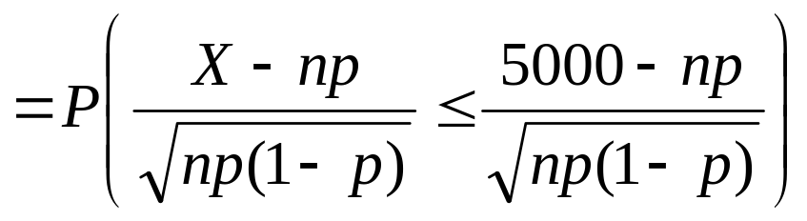
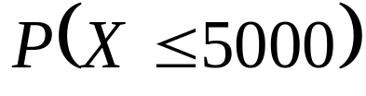
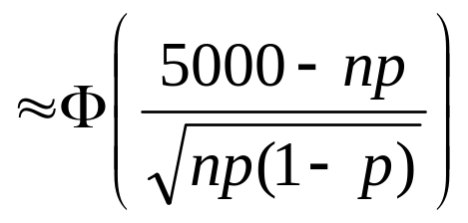
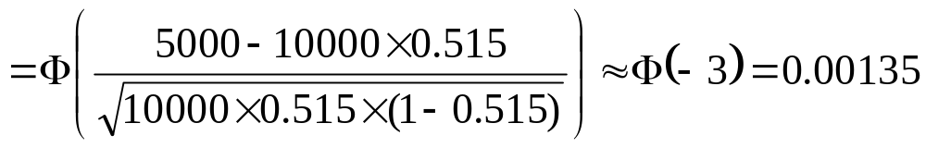
解法1
设X为10000个新生儿中男孩个数
则X服从B(n,p)，其中n=10000，p=0.515
由德莫弗-拉普拉斯中心极限定理，所求概率为

Slide 16
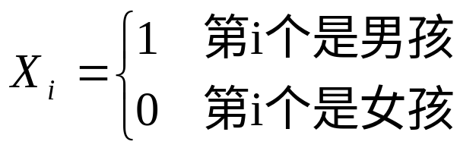

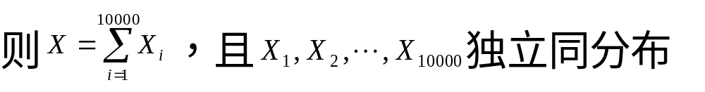
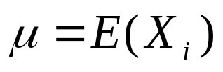
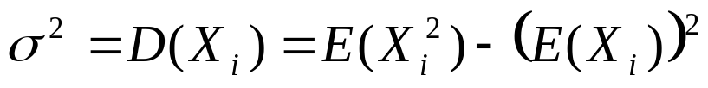




解法2
设X为10000个新生儿中男孩个数
则女孩不少于男孩的概率为

Slide 17
9.: 在一家保险公司里有10000个人参加寿命保险，每人每年付12元保险费。在一年内一个人死亡的概率为0.6%，死亡时其家属可向保险公司领得1000元，问：
(1)保险公司亏本的概率有多大？
(2)其他条件不变，为使保险公司一年的利润不少于60000元，赔偿金至多可设为多少？

Slide 18
解 设X表示一年内死亡的人数，则X~B(n, p),
其中
n= 10000，p=0.6%，
设Y表示保险公司一年的利润，
Y=10000×12-1000X
于是由中心极限定理
(1)P{Y<0}=P{10000×12-1000X<0}
=1−P{X≤120}
≈1 − Φ(7.75)=0;

Slide 19



（2）设赔偿金为a元，则令
P{Y>60000}=P{10000×12-aX>60000}
=P{X≤60000/a}≥0.9;
由中心极限定理,上式等价于

Slide 20



10. 某人一次射击,命中环数X的分布列为
X
10 9 8 7 6
P
0.8 0.1 0.05 0.02 0.03
求100次射击中命中环数在900环到930环之间的概率.
解:设X表示100次中命中的总环数,X_{i}表示第i次命中的环数(i=1,…,100),
则 X₁,X₂,…,X₁₀₀ 相互独立同分布, E(X_{i})=9.62, D(X_{i})=0.82,
且
E(X)=962, D(X)=82,
故 X~N(962,82)
P{900<X<930}=
=0.99979

